Slide 1
VAPH-AFSTEMMINGSOVERLEG
OOST-VLAANDEREN
NAJAAR 2024
Gent, 13 november 2024

Slide 2
PROGRAMMA
Verwelkoming
Terugblik & vooruitblik
Nieuwe regelgeving financiering & kwaliteit
Grensoverschrijdend gedrag of ernstige gebeurtenissen: wat te doen?
Beleidsuitvoering minderjarigen
Beleidsuitvoering meerderjarigen
Blik op de Vlaamse en provinciale cijfers
Bewegingen in het ondersteuningslandschap
Blijf op de hoogte
Varia en rondvraag

Slide 3
TERUGBLIK

Slide 4
TERUGBLIK - VOORBIJE LEGISLATUUR
  Uitbreidingsbeleid
    meerjarenbegroting met totaal 270 miljoen euro voorzien op jaarbasis
  Coronacrisis 2020 - 2021
    ongeziene inspanningen binnen de sector
    14.000 personen lange tijd in verblijf opgevangen
      relatief weinig overlijdens
    ondersteuning van kwetsbare groepen thuis met heel veel creativiteit
  Energiecrisis
    compensaties voor hogere facturen

Slide 5
TERUGBLIK - VOORBIJE LEGISLATUUR
  Zorginvesteringsplan zomer 2021
    sneller ter beschikking stellen van de extra middelen voor 2021 - 2024 en efficiëntiewinsten bij de inzet van de middelen
      PG 1 : TBS binnen de 18 maanden
      PG 2 : experiment deelbudgetten
      pilootfase RTH
  2023 - 2024
    inkanteling onderwijsinternaten (16 nieuwe MFC’s)
    crisis- en investeringsplan minderjarigen
    aanpak crisis meerderjarigen

Slide 6
TERUGBLIK - PILOOTFASE RTH
  Opstart erkenningen in januari 2023
    bijkomende budget 19,6 mio euro (recurrent)
    111 initiatieven (waarvan 107 verlengd in 2024)
    nieuwe vormen van RTH - 4 basisprincipes zijn richtinggevend
      snel inzetbaar en flexibel aanpasbaar
      laagdrempelig en nabij
      vraaggericht en op maat
      geïntegreerd en afgestemd met andere ondersteuning
  Loopt tot eind 2025
    In 2025 aanpassing regelgeving RTH en ook integratie van bestaande RTH-diensten

Slide 7
VOORUITBLIK

Slide 8
VOORUITBLIK - MEER DETAIL
Reflectiedocument VAPH: aanbevelingen van het VAPH en raadgevend comité voor het nieuw regeerakkoord
  nood aan bijkomende investeringen
  nood aan intersectorale samenwerking
  VAPH als expertisecentrum i.f.v. transversaal beleid rond inclusie
  groeiende groep mensen met complexe ondersteuningsnoden met een PVB
  maatregelen i.f.v. het vinden en houden van competent personeel

Slide 9
VOORUITBLIK - MEER DETAIL
Vlaams regeerakkoord
  extra investeringen: 478 miljoen euro over 5 jaar
    automatische toekenningen, PG 1 binnen de 18 maanden
    nog uit te werken maatregelen voor PG 2 en PG 3
    nog uit te werken investeringen PAB, MFC, RTH,...
  aandacht voor de groeiende groep mensen met complexe problematieken
    intersectorale aanpak zal nodig zijn

Slide 10
NIEUWE REGELGEVING FINANCIERING

Slide 11
FINANCIERING: VARIABELE PRESTATIES EN BIJDRAGEN
Future proof systeem voor subsidiëring variabele prestaties
Berekening van aantal variabele uren per SE, uitgedrukt in “zaterdaguren”
Vanaf 2024: per zorgvorm berekening op basis van registraties en/of erkenning in 2023
  VZA: voucherpunten, ondersteuning en ondersteuningsfrequentie
  MFC: frequentie opgenomen in dienstverleningsovereenkomst
  RTH, FOR VAPH en ODB: op basis van erkend aantal punten
  Directe financiering NAH en geïnterneerden: registraties
Toegekende uren kunnen op basis van een omslagsleutel worden omgezet in zondag-, feestdag-, avond- en nachturen
Jaarlijkse aanpassing voorlopig niet voorzien
Vanaf 2024: afschaffing bijdrage A , bijdrage ODB en FOR VAPH

Slide 12
FINANCIERING: DIPLOMAVOORWAARDEN, ANCIËNNITEIT EN OG PUNTEN
Strenge diplomavoorwaarden werden losgelaten
voorzieningen bepalen zelf de juiste persoon op de juiste plaats
Anciënniteitsregels werden versoepeld voor opvoedend personeel
Organisatiegebonden punten worden berekend op zorggebonden punten werkingsjaar
Voor 2024: 16,18% op gemiddelde ZG punten voorbije 2 jaar
Vanaf 2024: 16,18% op ZG punten huidige werkingsjaar

Slide 13
NIEUW KWALITEITSKADER

Slide 14
Naar een NIEUW KWALITEITSKADER - een proces in stappen
Oud kwaliteitsdecreet
Nieuw kwaliteitsdecreet
Intersectoraal kaderbesluit (BVR)
17.10.2003
05.05.2023
03.05.2024
m.i.v. 01.01.2024
2025?
2027?
04.02.2011
Actualisering
BVR Kwaliteit VAPH
& BVR Vergunnen
Evaluatie BVR
Kwaliteit VAPH
Nieuw VAPH BVR
kwaliteit
BVR Kwaliteit VAPH
(= Besluit Vlaamse Regering)

Slide 15
TERUGBLIK KWALITEITSKADER = voorwaarden kwaliteit + erkenning / vergunning Actualisering 2024
BVR Kwaliteit (04.02.2011) | BVR Vergunnen (24.06.2016)
Handelingsplan Klachtenbehandeling Meldingsplicht Eenzijdig ontslag Toezicht Beleidsplannen en zelfevaluatie Niet-afgesproken afwezigheden https://www.vaph.be/nieuws/2024/02/aanpassingen-aan-het-kwaliteitsbesluit | Vergunningsvoorwaarden Bestuursorgaan Ondernemingsplan en financieel plan PC 319.01 Vergunningsvoorschriften Meldingsplicht Registratie vestigingseenheden Procedure vergunning https://www.vaph.be/nieuws/2024/02/aanpassingen-aan-het-bvr-vergunnen
https://www.vaph.be/nieuws/2024/04/webinar-bvrs-kwaliteit-en-vergunnen

Slide 16
TERUGBLIK ACTUALISERING BVR KWALITEIT -
INDIVIDUELE DIENSTVERLENINGSOVEREENKOMST
Handelingsplan
  Evaluatie bij minderjarigen minstens jaarlijks
  Evaluatie bij meerderjarigen minstens om de drie jaar
Afsprakenkader over niet-afgesproken afwezigheid
  Afgestemd met het collectief overlegorgaan en toegevoegd aan de rechten en plichten (tegen uiterlijk 31.12.2024)
  In de individuele dienstverleningsovereenkomst (overgangsperiode tot 31.12.2025)
  Engagement bij langdurige onderbreking van de ondersteuning
Doel: transparante afspraken, duidelijkheid voor gebruiker én zorgaanbieder
www.vaph.be/model-ido

Slide 17
TERUGBLIK ACTUALISERING BVR KWALITEIT -
BELEIDSPLANNEN EN ZELFEVALUATIE
Beleidsplan
Evaluatie van alle gebruikers- en organisatiegerichte processen
In samenspraak met gebruikers en werknemers
Zes minimale beleidsdoelstellingen en indicatoren
Maximaal 5 jaar
Zelfevaluatie van het beleidsplan
Jaarlijks doelstellingen beleidsplan evalueren in samenspraak met gebruikers en werknemers
Elke doelstelling minstens 1 keer per cyclus evalueren
Kan via steekproefcontrole door VAPH opgevraagd worden

Slide 18
TERUGBLIK ACTUALISERING BVR KWALITEIT - EENZIJDIG ONTSLAG
Nieuwe procedure
n.a.v. resolutie Vlaams parlement
1
voornemen
schriftelijk
motivatie
andere oplossing mogelijk?
betwisting & bemiddeling
- voornemen kan betwist worden
- klachtencommissie: stappen gevolgd?
2
effectief ontslag
30 dagen na voornemen of nadat betwisting afgerond is
schriftelijk en gemotiveerd
ondersteuning gewaarborgd
3
opzegperiode
begint op de dag waarop de VZA de gebruiker op de hoogte brengt van effectief ontslag
in principe 3 maanden

Slide 19
VOORUITBLIK - NAAR EEN NIEUW KWALITEITSKADER
Intersectoraal | Sectoraal
Diverse thema’s richtinggevend | Evaluatie van elementen uit het kwaliteitsbesluit VAPH & verdere uitwerking beleidsdoelstellingen | Evolutie naar een nieuw impactgericht regelluw kwaliteitskader VAPH.
Belanghebbendenoverleg | I.s.m. kwaliteitstafel VAPH, werkgroepen transparantie en participatie | Wetenschappelijk onderzoek i.s.m. KUL, UGent en UHasselt & stuurgroep belanghebbenden

Slide 20
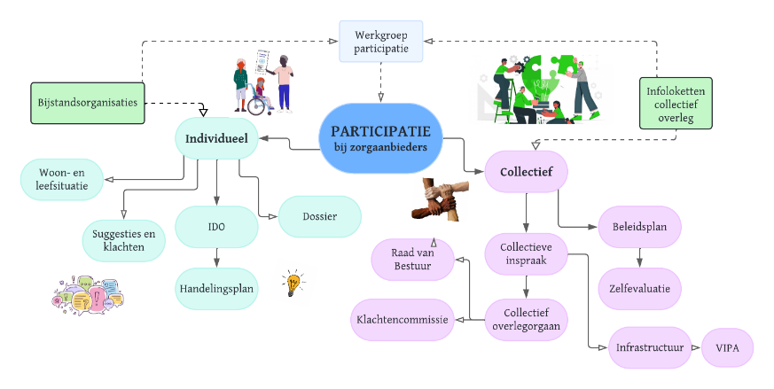
KWALITEIT - PARTICIPATIE

Slide 21
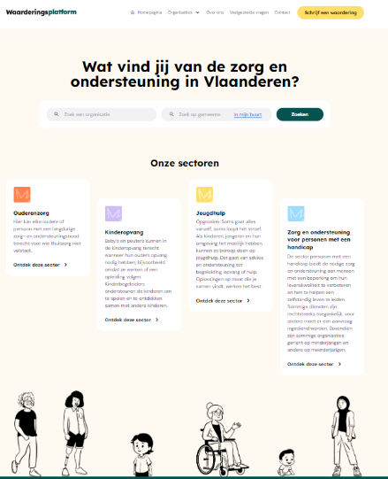


KWALITEIT - WAARDERINGSPLATFORM
www.waarderingsplatform.be
1 organisatie = 1 site
VAPH (10.10.2024)
26x dagondersteuning
30x wonen en (kort)verblijf

Slide 22
TERUGBLIK ACTUALISERING BVR KWALITEIT - MELDINGSPLICHT
GRENSOVERSCHRIJDEND GEDRAG
elk gedrag of interactie dat de fysieke, psychische, seksuele of economische integriteit van een van de gebruikers of personen die een beroep doen op de organisatie, ernstig in het gedrang brengt en plaatsvindt ten aanzien van die personen.
Beleid rond GOG maakt deel uit van het kwaliteitsbeleid van zorgaanbieders
  Procedure nodig rond preventie, detectie, gepast reageren en registratiesysteem
Zorgaanbieders moeten GOG ten aanzien van gebruikers melden bij het VAPH - meldplicht + aangeven welke acties worden ondernomen
Melden via e-loket mijnvaph.be (zie handleiding)
Wanneer moet er gemeld worden?
  Binnen de maand na interne registratie
ERNSTIGE GEBEURTENIS
gebeurtenissen die de zorg en ondersteuning, de gezondheid, de veiligheid, de waardigheid of de integriteit van de gebruikers in het gedrang kunnen brengen, of die daarop een ernstige impact hebben.
Wat moet er gemeld worden aan het VAPH?
Melden via e-loket mijnvaph.be (handleiding)
Wanneer moet er gemeld worden?
  ASAP, ten laatste de volgende werkdag na het incident

Slide 23
ERNSTIGE GEBEURTENISSEN + GOG - OMGAAN MET PERS
Wat is persdreiging? Hoe weet je of de pers op de hoogte is?
Bereid je voor op persvragen, ook als je die nog niet kreeg
  Stel een kernboodschap op + wees voorbereid op lastige vragen: weet wat je kan/mag zeggen
  Loopt er gerechtelijk onderzoek? Zeg zo min mogelijk over het incident zelf
  Wees geloofwaardig en focus op de acties nav het incident + de nazorg
  Reageer altijd empatisch en respecteer de privacy van alle betrokkenen
  Weet dat je niet op elke vraag van een journalist hoeft te antwoorden
  Probeer tijd te winnen: antwoord niet à la minute en bereid antwoorden als het kan eerst voor
‘Off the record’ bestaat niet
  Alles wat je een journalist zegt, zal die brengen als dat in het verhaal past

Slide 24
ERNSTIGE GEBEURTENISSEN + GOG - OMGAAN MET PERS
Verwittig de woordvoerder van het VAPH bij persvragen
  VAPH is altijd neutraal, maar kan wel advies geven
  VAPH + de minister kunnen bij incidenten ook worden gecontacteerd door pers, afstemming is nuttig voor alle partijen
  Weet dat de pers bij incidenten ook inspectieverslagen opvraagt
Gerechtelijk onderzoek?
  VAPH stelt zich standaard benadeelde partij, om de stappen van het onderzoek en de resultaten te kunnen opvolgen

Slide 25
BELEIDSUITVOERING MINDERJARIGEN

Slide 26
BELEIDSUITVOERING MINDERJARIGEN
Inkanteling internaten MPI GO en IPO
1 september 2023
16 nieuwe MFC
Bijkomende middelen (in vergelijking met onderwijsinternaten)
Doel: kwaliteitsvollere ondersteuning voor minderjarigen met een handicap die er verblijven; gelijkaardige doelgroep MFC
Transitieproces van onderwijsinternaten naar MFC met kwaliteitskader, vraaggestuurde zorg en de ondersteuningsmogelijkheden van een MFC

Slide 27
BELEIDSUITVOERING MINDERJARIGEN
Crisis- en investeringsplan
uitbreiding crisisbegeleiding
  aanmelding via crisismeldpunt -18; uitbreiding voor doelgroep minderjarigen met handicap
  16,5*71 personeelspunten MFC
uitbreiding crisisverblijf (met crisisbegeleiding)
  aanmelding via crisismeldpunt -18; uitbreiding voor doelgroep minderjarigen met handicap
  14 bijkomende residentiële plaatsen; 14*86 personeelspunten MFC
versterking van het bestaande aanbod crisisverblijf met crisisbegeleiding
  verzekerd én mogelijk aanbod crisisverblijf uitgebreid met crisisbegeleiding
  MFC die voorbije jaren groot engagement opnamen binnen crisisbegeleiding
  18 MFC versterkt; 18*39 personeelspunten MFC

Slide 28
BELEIDSUITVOERING MINDERJARIGEN
Crisis- en investeringsplan
gerichte versterking van MFC’s
  24 MFC geselecteerd o.b.v. analyse aanbod
    verwijzingen van de jeugdrechtbank
    hoogste frequentie verblijf (6-7 nachten) en de evolutie hierin
    evoluties in verblijfsdagen en schoolvervangende dagopvang
    doelgroep GES en ernstige (meervoudige) handicap in de huidige werking.
  2.163,46 personeelspunten verhoudingsgewijs verdeeld over 24 MFC
upgrade naar 6-7 nachten verblijf
  bijkomende middelen voor upgrade bestaand verblijfsaanbod naar hoogste frequentie verblijfsaanbod (6-7 nachten)
  122 upgrades
capaciteitsuitbreiding MFC’s voor dagopvang en verblijfplaatsen 7/7

Slide 29
BELEIDSUITVOERING MINDERJARIGEN
Crisis- en investeringsplan
capaciteitsuitbreiding MFC
  schoolvervangende dagopvang
    111 plaatsen; 4.224,66 personeelspunten MFC
  verblijf (6-7 nachten)
    50 verblijfsplaatsen; 3.754 personeelspunten MFC

Slide 30
BELEIDSUITVOERING MINDERJARIGEN
Gezinshuizen
aanpassing regelgeving MFC
een kleinschalige vorm van residentiële ondersteuning, waarbij een (professionele) gezinshuisouder minderjarige personen met een handicap in het eigen gezin opvangt
Pleegzorg (screening en matching); MFC (ondersteuning minderjarige, context en gezinshuisouder en residentiële terugvalmogelijkheid)
Gezinshuisouder: bezoldigd personeelslid in voltijds dienstverband; statuut huisarbeider; aangepaste verloning en onkostenvergoeding
geen bijkomende middelen
2 MFC erkend (1/9/2024): OLO-Rotonde en Bethanië, gelinkt aan aanvraag bij agentschap Opgroeien
Alle MFC: inhoudelijke informatie, toelichting aanvraag en beoordeling later in 2024

Slide 31
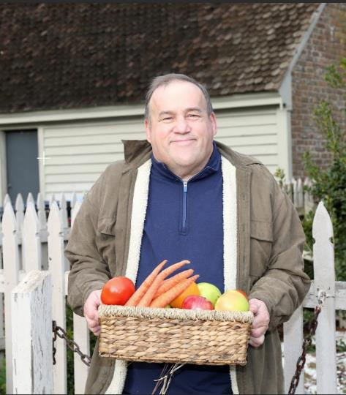
BELEIDSUITVOERING MEERDERJARIGEN

Slide 32
TIJDELIJKE BIJKOMENDE MIDDELEN VOOR PERSONEN MET COMPLEXE ONDERSTEUNINGSNODEN (TOP-UP’s)
Voor wie?
  Personen met NAH, ASS of verstandelijke beperking met bijkomend een niet-gestabiliseerde psychische problematiek die zich uit in externaliserend probleemgedrag;
  Beschikken over een definitief ter beschikking gesteld PVB;
  Eerder ondersteund door MFC, VZA, ODB-unit of FOR VAPH;
  In het kader van de besteding van budget een beroep doen op hoogdrempelige individuele bijstand door een bijstandsorganisatie of op ondersteuning door consulentenwerking, ODB-unit of outreachdienst dubbeldiagnose, of dit in de afgelopen 12 maanden gedaan hebben.
Overeenkomst tussen VZA en VAPH na overleg met gebruiker
VZA kan bijkomend middelen inzetten voor personeelskosten in eigen of andere sector: maximaal 9 maanden en afgetopt op 75% van het PVB

Slide 33
UITBREIDING OBSERVATIE-, DIAGNOSE EN BEHANDELUNITS (ODB)
Van 4 units met 18 plaatsen naar 5 units met 30 plaatsen:
  Klavier (Beukenhof, ANT)
  Sint-Oda (Ster 2, ook kinderen, LIM)
  Zonnelied-Sint-Franciscus (+6, VBB)
  Br. Ebergiste (+3, De Eend, OVL)
  De Lovie (+3, WVL)
Ook extra middelen voor mobiele werking en outreach, zoals het SIT (Support en InterventieTeam, Sint-Oda)
Uitbreiding doelgroep: mogelijk vanaf 16 jaar
(uitzonderlijk en mits goedkeuring VAPH vanaf 12 jaar)

Slide 34
TIME-OUT PLAATSEN
Oproep voor 6 time-out bedden verspreid over VZA in Vlaanderen (VAPH beoogt een regionale spreiding en minstens 1 plaats per provincie)
Doel: aanpak of preventie van crisissituaties
Maximaal 60 dagen per jaar per persoon (al dan niet aaneengesloten)
Voor wie?
  18 jaar of ouder zijn en erkend zijn door het VAPH als een persoon met een handicap;
  behoren tot de doelgroep waarvoor de VZA zich heeft geëngageerd;
  beschikken over een (toewijzing) PVB of beschikken over een (vervallen wegens binnen het jaar geen overeenkomst) beslissing voor direct gefinancierde ondersteuning voor geïnterneerden.
Geen aanvraag nodig bij het VAPH
Start erkenning: 1 januari 2025

Slide 35
TIME-OUT PLAATSEN
De volgende zorgaanbieders zijn vanaf 1 januari 2025 erkend voor het uitbouwen van time-outplaatsen:
  West-Vlaanderen: Tordale (0,5 plaatsen) en UNIE-K (0,5 plaatsen)
  Antwerpen en Oost-Vlaanderen: Kompas (3 plaatsen)
  Vlaams-Brabant: Zonnelied (0,5 plaatsen) en De Okkernoot (0,5 plaatsen)
  Limburg: Sint-Oda (1 plaats)

Slide 36
UNITS VOOR PERSONEN MET EEN HANDICAP EN BIJKOMENDE ERNSTIGE PSYCHISCHE PROBLEMATIEK (VERKNOPINGSUNITS VAPH - GGZ)
Voor wie?
  Vanaf 16 jaar met verstandelijke handicap en bijkomende ernstige psychische en gedrags- en/of emotionele problemen die niet gestabiliseerd zijn
  Minstens 1 residentiële opname ikv diagnostiek en behandeling in GGZ
  Definitief PVB of persoonsvolgend convenant (PVC) GES+
Gedeeld traject gedurende 3 jaar (maximaal 4 jaar)
Doel: intensief samen zoeken naar handvaten om de cliënt te kunnen laten doorstromen naar VAPH-voorziening
Werking krijgt extra personeelspunten - nadien in reguliere VAPH-setting verder met eigen PVB of PVC
Erkenning van pilootprojecten voor een termijn van 4 jaar - oproep voor minstens 2 projecten via nieuwsbrief voor professionelen

Slide 37
CONSULENTENWERKING
Geen wijzigingen aan inhoudelijke werking
Uitbreiding van middelen + registratie van alle cliëntgerelateerde contacten
Wat?
  expertise in probleemanalyse en beeldvorming rond personen met een (vermoeden van) handicap en bijkomende psychische problemen
  advies, beeldvorming en ondersteuning aan omgeving die vastgelopen zijn omwille van
psychische en/of gedragsstoornissen (consulentenwerking)
  uitklaren ondersteuningsprofiel en bemiddeling in zoektocht naar passende zorgaanbieder (intensieve zorgbemiddeling)
  1 consulentenwerking per provincie
Vernieuwde werking consulentenwerking Coverteam in Oost-Vlaanderen

Slide 38

Coverwerking
Oost-Vlaanderen

Slide 39



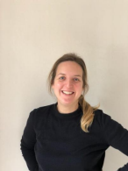




Wie zijn wij?
CGG Adentro
Ellen Coppens (0.5 VTE)
Ariane De Laere (0.5 VTE)
Dr. Degraeve (3u/mnd consultfunctie)
CGG Schelde Dender Waas
Leen Blontrock (0.5 VTE)
Marijke Hayoun (0.5 VTE)
Suzan Laureys (0.5 VTE)
Thijs Verhoeyen (0.5 VTE)
CGG Zuid-Oost-Vlaanderen
Marjolein Rossignol (0.5 VTE)
Anouk Vercruysse (0.1 VTE)

Slide 40
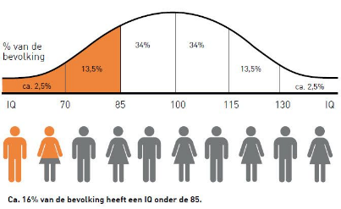
Voor wie zijn wij er?
Wij zijn er voor personen (16+) met een licht tot matig verstandelijke beperking met bijkomende matige tot ernstige psychische problemen (tweedelijns) én hun omgeving (professioneel en natuurlijk netwerk)

Slide 41
Wat doen wij?
Individuele therapie
Voor personen (16+) met een licht tot matig verstandelijke beperking met bijkomende matige tot ernstige psychische problemen
In een CGG-vestiging
Consulentenwerking
Advies, beeldvorming en ondersteuning aan de natuurlijke en/of professionele omgeving die vastgelopen zijn in het ondersteuningsproces
Expertisedeling waaronder bv. webinar, boekje, casusgerichte intervisie
Zorgbemiddeling
Indien een persoon met een beperking er niet in slaagt een passend zorgaanbod te vinden en dit omwille van de complexiteit van de psychische problematiek, zal bemiddeling en beeldvorming aangeboden worden door het Coverteam (Leen Blontrock, Suzan Laureys en Thijs Verhoeyen).

Slide 42
Wie - Wat - Waar
Individuele therapie 16+ lichte tot matige verstandelijke beperking matig tot ernstige psychische problematiek CGG Adentro, Eeklo: Ellen Coppens (0.4 VTE) Ariane De Laere (0.4 VTE) CGG Schelde Dender Waas, Sint-Niklaas: Marijke Hayoun (0.5 VTE) CGG ZOV, Oudenaarde en Aalst: Marjolein Rossignol (0.4 VTE) Anouk Vercruysse (0.1 VTE) | Consulentenwerking Advies, beeldvorming en ondersteuning aan omgeving die vastgelopen zijn omwille van psychische en/of gedragsstoornissen CGG Adentro, CGG Schelde Dender Waas en CGG ZOV: Ellen Coppens, Ariane De Laere, Suzan Laureys, Leen Blontrock, Thijs Verhoeyen en Marjolein Rossignol —------------------------------------------------------------------------------------------------- Intensieve Zorgbemiddeling Uitklaren ondersteuningsprofiel en bemiddeling in zoektocht naar passende zorgaanbieder voor mensen met een beperking die er omwille van psychische problematiek er niet in slagen een passende zorgaanbieder te vinden. Oost-Vlaanderen: Leen Blontrock (0.5 VTE), Suzan Laureys (0.5 VTE) en Thijs Verhoeyen (0.5 VTE) in structurele samenwerking met Outreach De Steiger, PC Dr. Guislain, Gent.

Slide 43
Contactgegevens
Therapie
CGG Adentro
09 377 18 61 - coverteam@cggadentro.be
ellen.coppens@cggadentro.be, ariane.delaere@cggadentro.be
CGG Zuid-Oost-Vlaanderen
078 15 55 70
marjolein.rossignol@zov.be, anouk.vercruysse@zov.be
CGG Schelde Dender Waas
078 35 34 35 - cover@cggscheldedenderwaas.be
marijkehayoun@cggscheldedenderwaas.be
Consulentenwerking en Zorgbemiddeling
suzanlaureys@cggscheldedenderwaas.be
0476/850132
thijsverhoeyen@cggscheldedenderwaas.be
0473/662722
leenblontrock@cggscheldedenderwaas.be
0477/362132

Slide 44
UITBREIDING INTRAMURALE WERKINGEN
Bestaande werkingen:
  Abagg (Merksplas),
  Ontgrendeld (Gent),
  Otwee (Antwerpen).
Nieuwe projecten:
  Morpho: Brusselse gevangenissen (Hubbie/De Ark),
  Hasselt (Sint-Ferdinand),
  West-Vlaamse gevangenissen (Inoa, olim Sint-Idesbald),
  Radar 3000: Leuvense gevangenissen (Staf vzw als penhouder, Adem vzw, Hejmen vzw, OC Sint-Ferdinand, en tRede vzw).

Slide 45
BLIK OP DE VLAAMSE EN PROVINCIALE CIJFERS

Slide 46
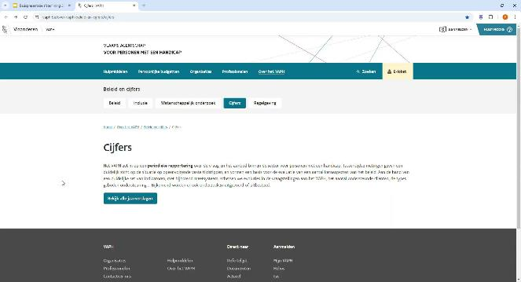
CIJFERS VAPH VIA PERIODIEKE RAPPORTERING - JAARVERSLAG
https://www.vaph.be/over-vaph/beleid-en-cijfers/cijfers

Slide 47
RTH - SITUATIE 31-12-2023
Provincie | # personen met RTH | % tov totaal | bevolkingspercentage | gemiddeld # punten
Antwerpen | 9.168 | 31,2% | 26,7% | 2,679
Buiten vlaanderen | 22 | / | / | 1,825
Hoofdstedelijk Gewest Brussel | 598 | 2,0% | 5,2% | 3,392
Limburg | 3.395 | 11,6% | 12,5% | 2,725
Niet gekend | 3.742 | / | / | 1,025
Oost-Vlaanderen | 6.599 | 22,5% | 21,8% | 2,884
Vlaams-Brabant | 3.878 | 13,2% | 16,6% | 3,245
West-Vlaanderen | 5.747 | 19,6% | 17,1% | 2,744
Totaal Vlaanderen en Brussel | 33.149 | 100% | 100% | 2,679

Slide 48
PVB - AANTAL BUDGETHOUDERS OP 31-12-2023
Provincie | # personen met PVB | % tov totaal | bevolkingspercentage
Antwerpen | 8.137 | 27,0% | 26,7%
Buiten Vlaanderen | 39 | / | /
Hoofdstedelijk Gewest Brussel | 371 | 1,2% | 5,2%
Limburg | 4.385 | 14,6% | 12,5%
Niet gekend | 10 | / | /
Oost-Vlaanderen | 6.574 | 21,8% | 21,8%
Vlaams-Brabant | 4.637 | 15,4% | 16,6%
West-Vlaanderen | 5.996 | 19,9% | 17,1%
Totaal Vlaanderen en Brussel | 30.149 | 100% | 100%

Slide 49
PVB - NIEUWE TERBESCHIKKINGSTELLINGEN IN 2023
 | ANT | LIM | OVL | VB | BXL | WVL | Andere | Totaal
Noodprocedure | 155 | 101 | 150 | 101 | 8 | 178 | <5 | 693
Verlenging nood + na nood | 146 | 71 | 146 | 75 | 8 | 199 | <5 | 645
Maatschappelijke noodzaak | 7 | 16 | 21 | 11 | <5 | 14 | <5 | 70
Spoedprocedure | 34 | 15 | 15 | 13 | <5 | 14 | <5 | 94
PVB na jeugdhulp MFC | 86 | 58 | 72 | 46 | <5 | 93 | <5 | 357
PVB na jeugdhulp PAB | 35 | 21 | 38 | 19 | <5 | 23 | <5 | 138
Prioriteitengroep 1 | 225 | 136 | 201 | 151 | 10 | 128 | <5 | 851
Gedeeltelijke TBS PG 2 | 50 | 24 | 24 | 25 | <5 | 45 | <5 | 169
Totaal | 738 | 442 | 667 | 441 | 34 | 694 | <5 | 3.017
% tov totaal | 24,5% | 14,7% | 22,1% | 14,6% | 1,1% | 23,0% | / | 100%
bevolkingspercentage | 26,7% | 12,5% | 21,8% | 16,6% | 5,2% | 17,1% | / | 100%

Slide 50
PVB - AANTAL VRAGEN IN DE PRIORITEITENGROEPEN 30-6-2024
Provincie | PG 1 | PG 2 | PG 3 | Totaal | % tov totaal | bevolkingspercentage
Antwerpen | 107 | 2.147 | 2.754 | 5.008 | 28,1% | 26,7%
Limburg | 55 | 1.381 | 1.803 | 3.239 | 18,2% | 12,5%
Oost-Vlaanderen | 78 | 1.332 | 2.005 | 3.415 | 19,2% | 21,8%
Vlaams-Brabant | 55 | 1.218 | 1.176 | 2.449 | 13,8% | 16,6%
Hoofdstedelijk Gewest Brussel | <5 | 94 | 78 | 175 | 1,0% | 5,2%
West-Vlaanderen | 72 | 1.449 | 1.990 | 3.511 | 19,7% | 17,1%
Andere | <5 | 13 | 79 | 93 | / | /
Totaal | 371* | 7.634 | 9.885 | 17.890 | 100% | 100%
*Op 15-8-2024 kregen 304 van de 371 een TBS PVB (met datum voor 1-1-2024)

Slide 51
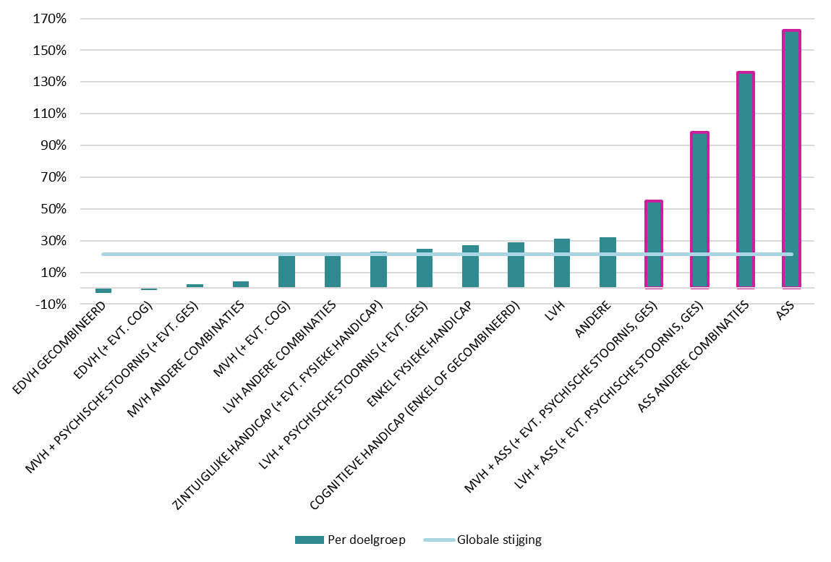
AANTAL TBS PVB - 31 JAN 2024 VERGELEKEN MET 31 JAN 2018
- globale toename van 21%
- vooral stijgingen in ASS-gerelateerde diagnoses
- lichte daling bij doelgroepen met ernstige/diepe verstandelijke handicap → komen niet terecht in lagere prioriteringsgroepen
- verschuiving in doelgroep merkbaar → meer ASS en gecombineerde diagnoses, minder EDVH

Slide 52
PAB - AANTAL BUDGETHOUDERS EN NIEUWE TOEKENNINGEN OP 31-12-2023
Provincie | # budgethouders PAB | % tov totaal | # nieuwe toekenningen | % tov totaal | bevolkingspercentage
Antwerpen | 791 | 31,0% | 225 | 30,1% | 26,7%
Buiten vlaanderen | <5 | / | <5 | / | /
Hoofdstedelijk Gewest Brussel | 24 | 0,9% | <5 | 0,5% | 5,2%
Limburg | 595 | 23,3% | 203 | 27,2% | 12,5%
Niet gekend | <5 | / | <5 | / | /
Oost-Vlaanderen | 468 | 18,4% | 137 | 18,3% | 21,8%
Vlaams-Brabant | 338 | 13,3% | 87 | 11,6% | 16,6%
West-Vlaanderen | 333 | 13,1% | 91 | 12,2% | 17,1%
Totaal Vlaanderen en Brussel | 2.552 | 100% | 747 | 100% | 100%

Slide 53
MFC - AANTAL KINDEREN MET MFC-ONDERSTEUNING IN 2023
Provincie | # kinderen en jongeren met MFC-ondersteuning | % tov totaal | bevolkingspercentage
Antwerpen | 2.398 | 23,0% | 26,7%
Buiten vlaanderen | 22 | / | /
Hoofdstedelijk Gewest Brussel | 173 | 1,7% | 5,2%
Limburg | 1.482 | 14,2% | 12,5%
Niet gekend | 83 | / | /
Oost-Vlaanderen | 2.557 | 24,5% | 21,8%
Vlaams-Brabant | 1.161 | 11,1% | 16,6%
West-Vlaanderen | 2.653 | 25,5% | 17,1%
Totaal Vlaanderen en Brussel | 10.529 | 100% | 100%

Slide 54
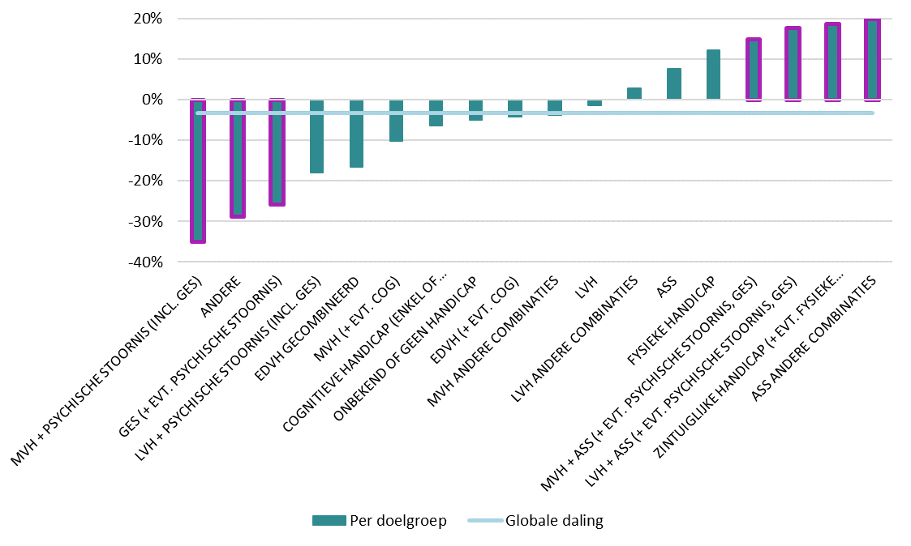
AANTAL MFC - 31 DEC 2023 VERGELEKEN MET 31 DEC 2019
- globale afname van het aantal unieke cliënten met MFC ondersteuning van -3%
- grootste dalingen in doelgroepen MVH + psychische en GES
- vooral stijgingen in ASS-gerelateerde diagnoses

Slide 55
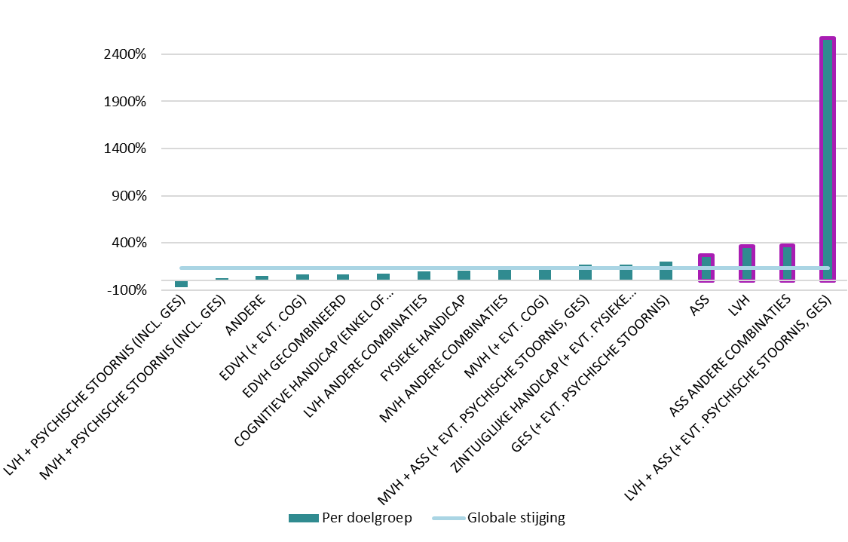
AANTAL PAB - 31 DEC 2023 VERGELEKEN MET 31 DEC 2019
- globale toename van 131%
- vooral stijgingen in ASS-gerelateerde diagnoses
- enorme stijging LVH+ASS van 3 naar 80 personen

Slide 56
DIRECTE FINANCIERING VOOR PERSONEN MET EEN NAH - SITUATIE 30-6-2024
Sinds opstart op 15-10-2018
163 goedgekeurde aanvragen
  142 opnames in VZA
  17 goedgekeurde aanvragen zonder oplossing
139 goedkeuringen zijn reeds stopgezet
  105 dankzij doorstroom PVB
Actuele informatie op 30-6-2024
<5 zoekende naar een oplossing
21 actieve bestedingen
nog 32 beschikbare budgetten

Slide 57
DIRECTE FINANCIERING NAH: AANTAL GOEDGEKEURDE AANVRAGEN IN VLAANDEREN
jaar van aanvraag | # goedkeuringen | # oplossingen | # stopgezet
 |  |  | admin. | overleden | PVB | vrijwillig | Totaal
2018 | 14 | 14 |  | <5 | 9 | <5 | 14
2019 | 27 | 24 | <5 | <5 | 21 |  | 27
2020 | 28 | 28 |  | <5 | 25 |  | 28
2021 | 29 | 23 | <5 | <5 | 21 |  | 28
2022 | 23 | 20 | <5 | <5 | 18 |  | 23
2023 | 27 | 23 |  | <5 | 10 | <5 | 17
t.e.m 30-6-2024 | 15 | 10 |  |  | <5 | <5 | <5
Totaal | 163 | 142 | 7 | 23 | 105 | <5 | 139

Slide 58
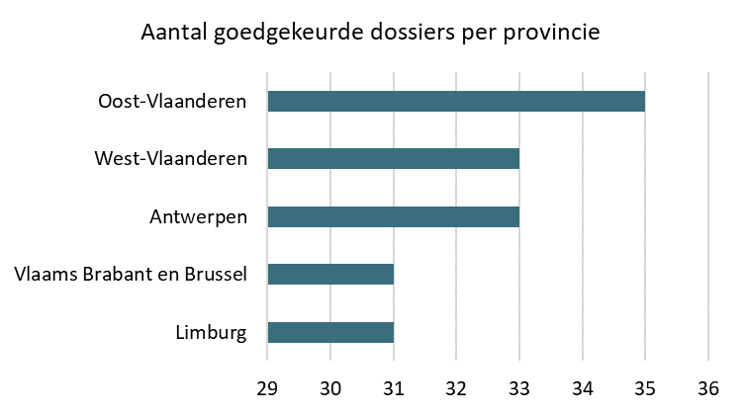
DIRECTE FINANCIERING NAH: AANTAL GOEDGEKEURDE AANVRAGEN IN VLAANDEREN

Slide 59
DIRECTE FINANCIERING VOOR GEÏNTERNEERDEN MET EEN HANDICAP - SITUATIE 30-6-2024
Sinds opstart op 1-1-2019
498 aanvragen waarvan 403 werden goedgekeurd
  287 unieke dossiers
  hoofdzakelijk aanvragen voor modules WO/DO (+) en FOR VAPH
  koploper aantal aanvragen en goedkeuringen is Oost-Vlaanderen
Actuele informatie op 30-6-2024
47 geïnterneerden doorgestroomd van directe financiering naar PVB
37 zoekende naar een oplossing (28 VZA en 9 FOR VAPH)
50 opnames in FOR VAPH en 77 in VZA (actieve bestedingen)
62% van het beschikbare budget werd ingezet / besteed

Slide 60
DIRECTE FINANCIERING GEÏNTERNEERDEN: CIJFERS VOOR VLAANDEREN
jaar van aanvraag | # aanvragen | # goedkeuringen |  | # inhoudelijke weigeringen |  | # in aanvraag
2019 | 116 | 95 |  | 11
2020 | 93 | 81 |  | <5
2021 | 75 | 68 |  | <5
2022 | 77 | 60 |  | 6
2023 | 89 | 68 |  | 6
t.e.m 30-6-2024 | 45 | 31 |  | <5 |  | 5
Totaal | 495 | 403 |  | 30 |  | 5

Slide 61
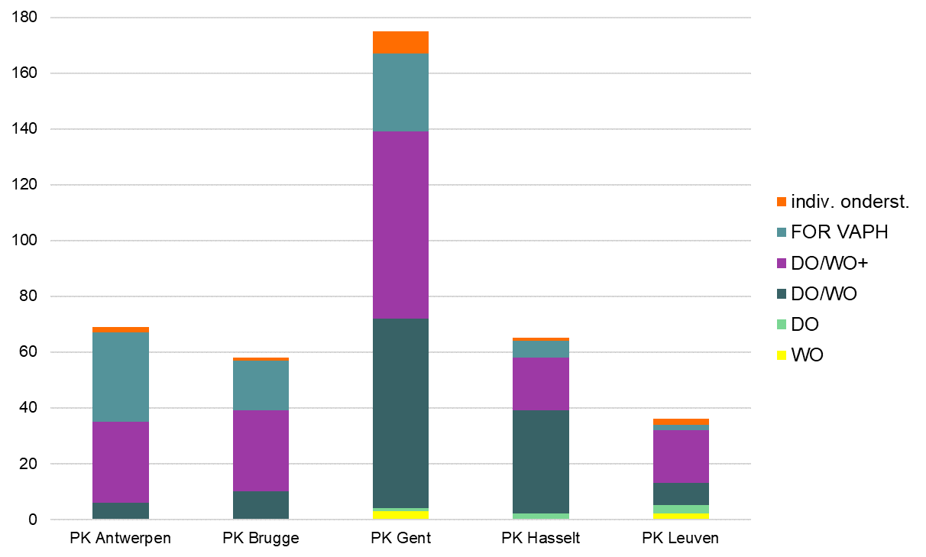
GOEDGEKEURDE DOSSIERS (obv prov domic cliënt) - TOT EN MET 30-6-2024

Slide 62
DIRECTE FINANCIERING GEÏNTERNEERDEN: GEREGISTREERDE VZA - SITUATIE 30-06-2024
MODULE | ANT | LIM | OVL | VBB | WVL | VLAANDEREN
individuele ondersteuning | 13 | 6 | 13 | 14 | 13 | 59
dagbesteding | 9 | 8 | 13 | 11 | 13 | 54
woonondersteuning | 7 | 4 | 12 | 9 | 13 | 45
dag- en woonondersteuning | 11 | 7 | 16 | 12 | 14 | 60
dag- en woonondersteuning + | 3 | 4 | 5 | 7 | 7 | 26
AANTAL VERGUNDE ZORGAANBIEDERS | 16 | 10 | 18 | 16 | 16 | 76

Slide 63
BEWEGINGEN IN HET ONDERSTEUNINGSLANDSCHAP

Slide 64

NIEUWE VZA
2023
1 VillaVip Merksem (Antwerpen)
2 VillaVip (Pittem)
3 DC De Companie (Ardooie)
4 VillaVip (Harelbeke)
2024
5 VillaVip (St-Truiden)
6 VillaVip (Rillaar)
7 Adaptores (Ukkel)
1
3
2
6
4
7
5

Slide 65
MFC: INGEKANTELDE en NIEUWE MFC
2023
1 De Vijver (Deurne)
2 Zonnebos (Schilde)
3 De 3master (Beerse)
4 De Dageraad (Kortessem)
5 Groeicampus (Genk)
6 MFC De Veerkracht (Lommel)
7 De Link (St-Niklaas)
8 Het Punt (Evergem)
9 Nova (Gent)
10 Odisam (Ronse)
11 GO! ‘tKasteeltje (Hofstade)
12 GO! Vila’Ket (Brussel)
13 Kasterlinden (St-Agatha-Berchem)
14 Woudlucht (Heverlee)
15 De Hazelaar (Brugge)
16 Nest (De Haan)
17 Kastor&Pollux (Roeselare)
2024
18 Wegwijs (Zonhoven)
19 Heuvelheem (Kruisem)
3
16
15
1
2
6
8
7
9
11
18
17
5
19
13
14
4
10
12

Slide 66
NIEUWE OUDERINITIATIEVEN
2023
1 G-Woon! (Mortsel)
2 Toontjeshuis (Gent)
3 BijzonderOns (St-Niklaas)
4 Toontjeshuis (Moerkerke)
2024
5 Cockerillhof (Hoboken)
6 Het Boomhuis (Boom)
7 Sterrenwacht (St-Agatha-Berchem)
8 t Ingelhof (Ingelmunster)
4
3
5
1
2
6
8
7

Slide 67
NIEUWE GROENEZORGINITIATIEVEN - PROVINCIE OOST-VLAANDEREN
2023
Groeisels (Landegem)
De Eenhoorn (Tielrode)
Equitherapie Jana Maes (Kruibeke)
2024
De Paardenbloem (Lebbeke)
Pavio Curly’s (Deinze)
Coaching met/door paarden (Lokeren)
FoxTROTS (St-Lievens-Houtem)
Caballo (Zottegem)
WijdeWind zorg op maat (Laarne)
Hof Govaere (Aalst)
Hippocare (Dendermonde)
Manage Dennenhof (Deinze)
Gooikenshoeve (Evergem)
L’Aurore (Aalst)
Paard&Insight (Temse)

Slide 68
FUSIES EN OVERDRACHTEN - PROVINCIE OOST-VLAANDEREN
2023
Stopzetting Kwadrant en overdracht erkenning deels aan
OLO Rotonde
De Hagewinde
Sint-Gregorius
Obra-Baken gefuseerd met Den Dries, naamswijziging Voluit
2024
Veilige Thuis gefuseerd met Heilig Hart Deinze, naamswijziging Leieborg

Slide 69
BLIJF OP DE HOOGTE

Slide 70

WEBSITE - WWW.VAPH.BE
wegwijsinformatie, documenten en formulieren, veelgestelde vragen …

Slide 71


NIEUWS VOOR PROFESSIONELEN
Wekelijks nieuws voor professionelen: infonota's en ander nieuws
www.vaph.be/actueel/nieuwsbrief/nieuwsbrief-voor-professionelen

Slide 72


VAPH-NIEUWSBRIEF
Maandelijkse digitale VAPH-nieuwsbrief: updates over de VAPH-dienstverlening voor personen met een handicap en hun netwerk
www.vaph.be/actueel/nieuwsbrief

Slide 73

STERK
Driemaandelijks tijdschrift met sterke verhalen van en voor mensen met een handicap
www.vaph.be/actueel/magazines

Slide 74


LINKEDIN
Wekelijks posts over de dienstverlening, vacatures, opleidingen …
www.linkedin.be/company/vaph

Slide 75


Ontdek ook
Snel wegwijs
‘
Filmpjes
VAPH-ondersteuning laagdrempelig uitgelegd. Er zijn ook filmpjes beschikbaar in Vlaamse Gebarentaal (VGT).
www.vaph.be/actueel/filmpjes
Deze digitale brochures met informatie in één oogopslag over de ondersteuning die het VAPH biedt en wat die voor iemand kan betekenen. Zonder alle details te hoeven lezen. Met korte omschrijvingen van de ondersteuning, voorbeelden, getuigenissen, filmpjes, ….
/www.vaph.be/actueel/snel-wegwijs

Slide 76

CONTACTEER ONS
www.vaph.be/contact
02 249 30 00
POSTADRES:
Koning Albert II-laan 15 bus 320
1210 BRUSSEL
Hoofdkantoor in Brussel
Provinciale kantoren in Antwerpen, Brugge, Gent, Hasselt en Leuven

Slide 77
CONTACTEER ONS: AFDELING AVF
Algemene vragen, kwaliteit, …
avf@vaph.be
Cliëntregistratie
clientregistratie@vaph.be
Personeelsregistratie
personeelsregistratie@vaph.be
Afrekeningen
afrekeningen@vaph.be
Vergunnen en erkennen
erkenningen@vaph.be
Intensieve bemiddeling (incl. NAH)
bemiddeling@vaph.be
Geïnterneerden (directe financiering/FOR VAPH)
internering@vaph.be
Woordvoerder VAPH - Liesbeth Van Houdt
woordvoerder@vaph.be
0498 72 89 74

Slide 78
CONTACTEER ONS: COÖRDINATOREN REGIONALE WERKING
Antwerpen: Janick Appelmans
janick.appelmans@vaph.be
02 249 31 07
Limburg: Evi Vangeneugden
evi.vangeneugden@vaph.be
02 249 33 93
Oost-Vlaanderen: Micheline De Gussem
micheline.degussem@vaph.be
02 249 31 65
Vlaams-Brabant en Brussel: Caroline Stevens
caroline.stevens@vaph.be
02 249 32 31
West-Vlaanderen: Catherine T’Joens
catherine.tjoens@vaph.be
02 249 33 36
Overkoepelend: Emma De Keersmaecker
emma.dekeersmaecker@vaph.be
02 249 33 35

Slide 79
VARIA EN RONDVRAAG
DANK VOOR UW AANDACHT

